Slide 1

语文 五年级 下册
10
青山处处埋忠骨
课课练

Slide 2
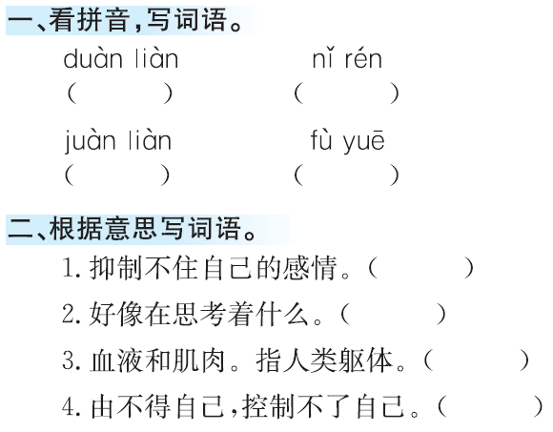
锻炼 拟人
眷恋 赴约
情不自禁
若有所思
血肉之躯
不由自主

Slide 3
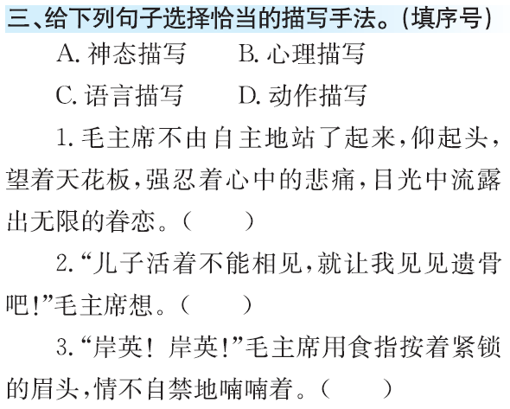
AD
B
CD

Slide 4
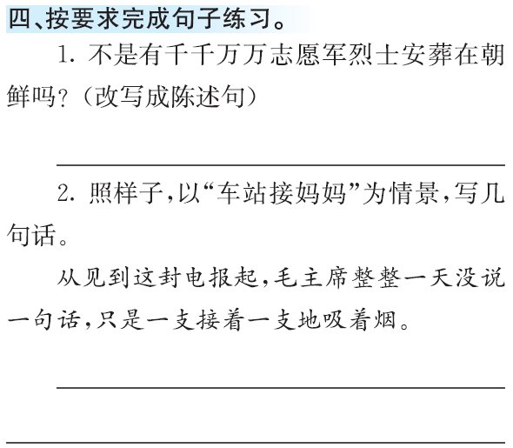
有千千万万志愿军烈士安葬在朝鲜。
示例：来到车站，我翘首望着火车来的方向，一连几次看着手表，仿佛时间停住了一样。

Slide 5
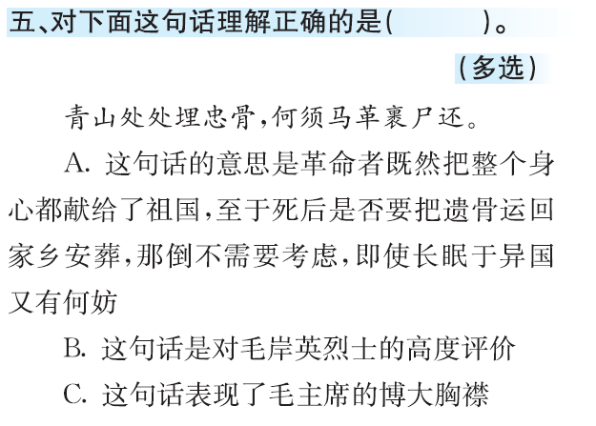
ABC

Slide 6
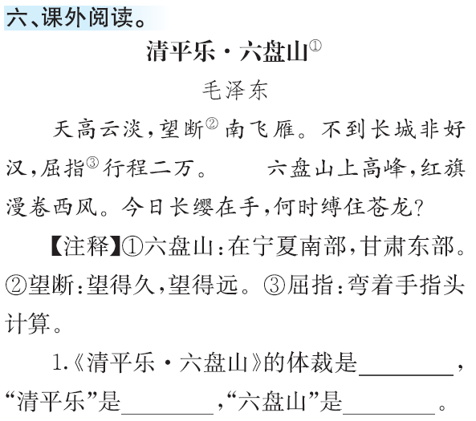
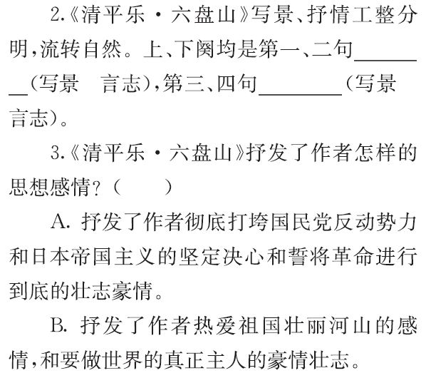
写景
言志
A
词
词牌名
题目

Slide 7

时代天华祝你学习进步！

